Slide 1


Fecha: | 14/07/2026
Programación de Computadoras 2
Escuela de Ingeniería de Ciencias Y Sistemas
Allan Josué Rafael Morales

Slide 2

Semana de Diagnóstico

Slide 3



1. Presentación del tutor
2. Presentación de los Estudiantes
3. Evaluación de Conocimientos Previos
4. Programa del Curso
5. Evaluación de Conocimientos del Curso Actual

Slide 4
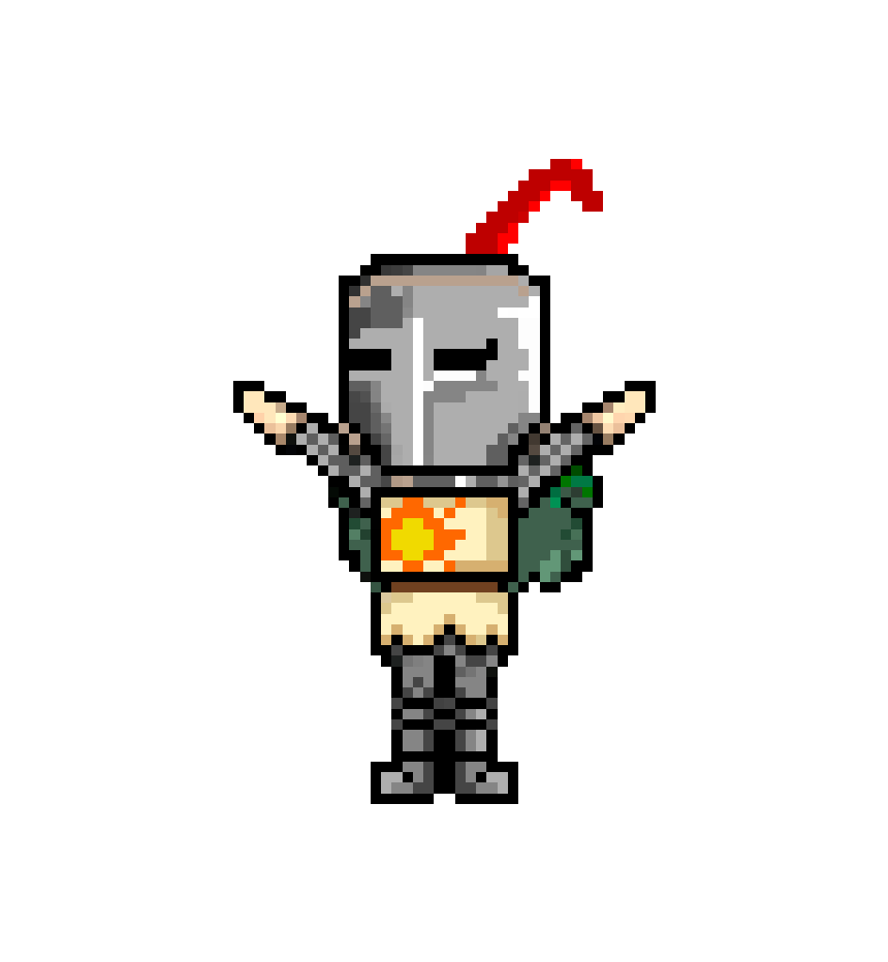


1. Presentación del tutor
Datos tutor
Allan Josué Rafael Morales
3361882181701@ingenieria.usac.edu.gt
9no Semestre - Ciencias y Sistemas
Algunos datos adicionales…

Slide 5

2. Presentación de los Estudiantes
Nombre
Qué esperan del curso
Hobbies
A que se dedican
Link Ruleta

Slide 6

3. Evaluación de Conocimientos Previos
Momento de probar tus conocimientos…
Quizz

Slide 7
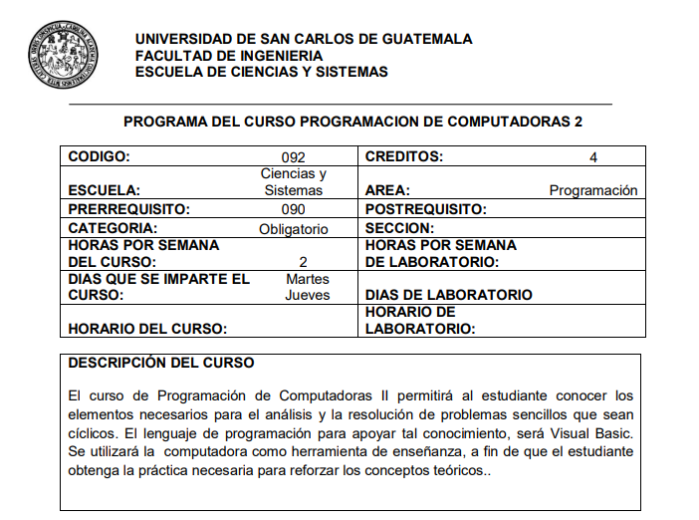

4. Programa del Curso

Slide 8

5. Evaluación de Conocimientos del Curso Actual
¿De los errores se aprende?
Quizz

Slide 9

6. Tarea de fortalecimiento académico
Tarea :(

Slide 10


Slide 11


